Slide 1
Start-upovské podnikání
T1: Organizační pokyny. Specifické rysy start-up podnikání.
Ing. Zuzana Repaská, Ph.D.

Slide 2
OBSAH
Uvedení do problematiky: Organizační pokyny, podmínky k zápočtu.
Specifické rysy start-up podnikání
Specifické rysy spin-off podnikání
Podnikatelská infrastruktura

Slide 3
1. Uvedení do problematiky předmětu
Cíl předmětu
Rozvíjet kompetence studentů k podnikavosti a motivovat je k zahájení vlastní podnikatelské činnosti.
Podpořit schopnost aplikovat stávající znalosti při rozpracování reálného nápadu do podoby podnikatelského plánu včetně jeho prezentace v soutěži MVŠO o nejlepší podnikatelský plán.
Obeznámit se se způsoby identifikace zákazníků, marketingové komunikace a se zkušenostmi z prezentace podnikatelského plánu před investory.
Získat praktické poznatky, jak vybudovat vlastní startup a jak překonat úskalí s tím související.
Seznámit se s praktickými zkušenostmi podnikatelů a start-upistů.

Slide 4
Osnova předmětu
Specifické rysy start-up podnikání.
Osobní a tvůrčí potenciál podnikatele.
Hledání, specifikace a ověření životaschopnosti nápadu.
Náležitosti podnikatelského plánu.
Nastavení byznys modelu.
Identifikace zákazníka a jeho potřeb.
Produkt a jeho ekonomická a technická proveditelnost.
Marketingová komunikace a prodej.
Finanční plán a jeho náležitosti.
Personální zajištění.
Zásady prezentování podnikatelského plánu investorům.
Zkušenosti startupistů s vlastním podnikáním.

Slide 5
Ukončení předmětu
Zápočet:
Zpracování podnikatelského plánu
Prezentace podnikatelského plánu před porotou

Slide 6
1. Vymezení Start-up firmy
Start-up firma - podnikatelský projekt, jehož zakladatelé mají ambiciózní vizi a touhu změnit svět. (např. Facebook, Amazon, Tesla).
Podle výkladového anglicko-českého slovníku představuje pojem start-up nově vznikající projekt nebo jakoukoliv začínající firmu bez ohledu na oblast podnikání.
Tento pojem se začal používat v souvislosti s využívání informačních technologií respektive s podnikáním na internetu. Později je za start-up považována jakákoliv začínající firma. Inovativní start-upy: věnují více než 3,5% jejich vstupů na výzkum a vývoj, pokud je tento podíl vyšší než 8,5%., jedná se o high-tech.
Zakladatelé těchto firem se snaží nalézt v příslušném průmyslovém odvětví mezeru na trhu a tu následně prostřednictvím svých schopností naplnit a získat výjimečné postavení na trhu (Bartoš, 2002).

Slide 7
Specifika start-up firem
V počátcích svého podnikání se soustředí především na svůj rozvoj, nikoli pouze na výsledek.
Start-up firmy několik prvních měsíců sice generují ztráty, ale soustředí se zejména na to, aby krok po kroku co nejvíce rozvíjeli a budovali svůj byznys.
„Start-up feeling“. - původní nadšení, se kterým se podnikatelé vrhají do podnikání. Avšak ve většině případů toto nadšení postupem času vyprchá a z nadějné firmy se stává „šedá myš“ jejíž činnost pomalu zaniká.
Se vznikem prvních start-up firem na světě je spojována americká oblast Silicon Valley. Oblast Silicon Valley se nachází v Americe poblíž San Franciska s největší koncentrací techniků, IT manažerů, vizionářů, programátorů, právníků, rizikového kapitálu, marketingu, obchodu apod. Začínající podnikatelé zde mají vše po ruce.

Slide 8
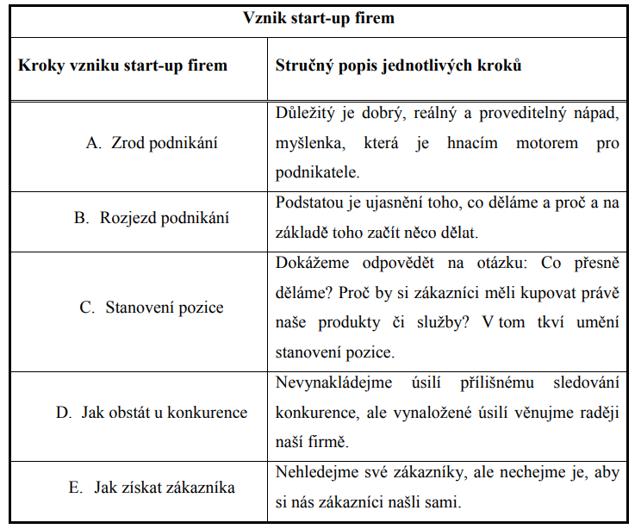
Kroky vzniku start-up firmy

Slide 9
Pět nedůležitějších věcí pro začínajícího podnikatele (Kawasaki)
Vytvořit něco smysluplného. Před rozjezdem jakéhokoli podniku je důležité si položit otázku: „Chci vytvořit něco, co má smysl?“ (Kawasaki, 2010, str. 3).
Vymyslet si mantru. Mantra vyjadřuje sílu a emoce.
Vydat se na cestu. Začít něco dělat, to je podstatou rozjezdu. Není důležité sedět u počítače a sepisovat strategie a podnikatelské záměry, ale sestavit prototyp, spustit své webové stránky, začít nabízet služby.
Stanovit obchodní model - v tomto kroku je potřeba zaměřit se na zákazníka a jeho potřebu.

Slide 10
Pět nedůležitějších věcí pro začínajícího podnikatele (Kawasaki)
Stanovit si M – P – Ú (milníky, předpoklady, úkoly):
  „prokázat koncepci,
  dokončit návrhářskou práci,
  vyhotovit prototyp,
  získat kapitál,
  dodat testovatelnou verzi zákazníkům,
  dodat finální verzi zákazníkům,
  dostat se ze ztráty.“

Slide 11
Příklad: Úspěšně inkubovaná firma – Westcom, s.r.o.
Firma Westcom, s.r.o. vznikla v roce 1998. K rozvoji své podnikatelské myšlenky využila na začátku služeb inovačního centra (Jihomoravské inovační centrum v Brně). Později svůj omezený přístup k finančním prostředkům řešila prostřednictvím zahraničního investora.
Firma se zaměřuje na poskytování služeb v oblasti informačních technologií ve speciálním segmentu webhostingu, serverhostingu a webových technologií.
Svůj podnikatelský model postavila firma Westcom na zpřístupnění tvorby webovských stránek i pro běžného uživatele internetu. Vyvinula a provozuje službu Webnode (www.webnode.com), která umožňuje jednoduchou tvorbu a správu webových stránek bez nutnosti technických znalostí či programování. Celý systém je dostupný pomocí internetového prohlížeče. Základní služby jsou poskytovány bezúplatně. To je jeden z obchodních tahů, které uplatňují mnohé firmy právě v kategorii internetových technologií. Obchodní efekty pak získávají kupř. nabízenými speciálními službami šitými na míru pro konkrétního zákazníka (klienta).
Službu Webnode provozuje firma Westcom od roku 2008. Peněžní prostředky pro své rozšíření a především otevření dalších obchodních trhů získala prodejem svého 40 % podílu švýcarské investiční skupině Centralway v roce 2008. V roce 2011 došlo ke zpětnému odkupu tohoto podílu do firmy Westcom. Poskytovaná služba v roce 2010 měla 12 milionů návštěvníků měsíčně a dosáhla cca 1,5 milionů registrovaných uživatelů. Největší zastoupení uživatelů je z Brazílie, dále ze států Jižní Ameriky, USA a Čína.

Slide 12
2. Vymezení Spin-off firmy
Poláček a Attl (2006) definují spin-off firmy (někdy najdeme spin-out), jako firmy, které rostou pomocí dlouhodobého nehmotného majetku vloženého v podobě kapitálu do nově vznikající společnosti (např. univerzitní know-how).
Shane (2004) definuje spin-off firmy jako nově založené firmy, které částečně používají intelektuální kapitál, který pochází z určité univerzity. Kislingerová (2011) dělí spin-offy do dvou skupin:
  Spin-offy, které tvoří akademičtí pracovníci vysoké školy, kteří jsou jejími zaměstnanci nebo studenty.
  Spin-offy, které jsou tvořeny pracovníky, jež jsou absolventy vysoké školy.

